Slide 1
RELIGIÕES COMPARADASORIENTAIS
Créditos: 2 Horas-aula: 36h/a (aulas presenciais + estudos supervisionados)

Slide 2
Diz o artigo XVIII da Declaração Universal dos Direitos do Homem: “Todo homem tem direito à liberdade de pensamento, consciência e religião; este direito inclui a liberdade de mudar de religião ou crença e a liberdade de manifestar essa religião ou crença, pelo ensino, pela prática, pelo culto e pela observância, isolada ou coletivamente, em público ou em particular”.

Slide 3
Animismo A religião do fetiche: a magia

Slide 4
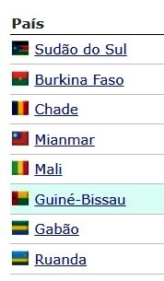
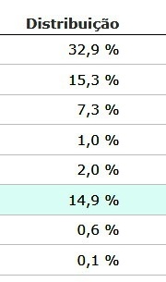
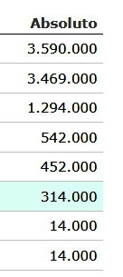

Slide 5
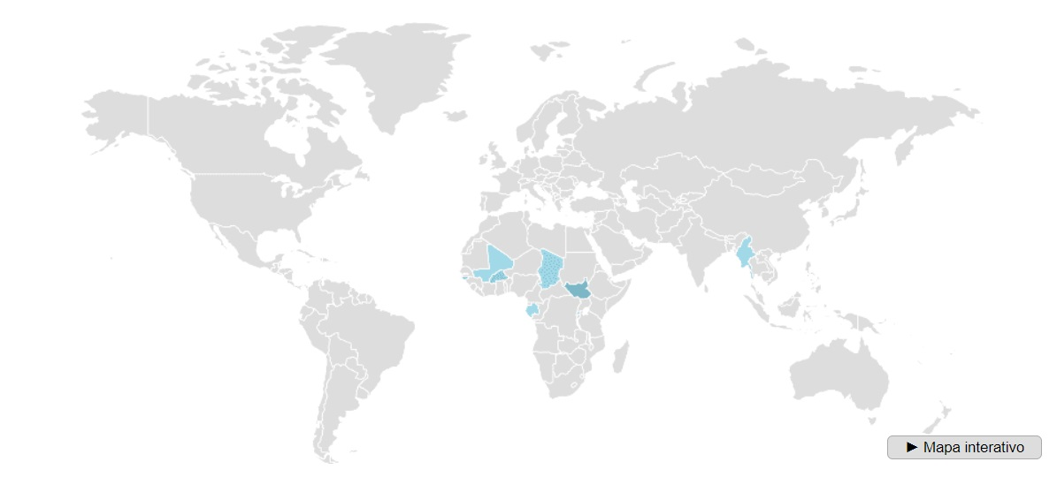

Slide 6
Pop. Mundial
8 bilhões

Slide 7
1
O animismo é a modalidade religiosa que, além de implantar espíritos em toda a natureza, considera tais espíritos semelhantes ao espírito do homem. Essa religião também é conhecida como fetichismo

Slide 8
2
O termo fetiche significa “coisa feiticeira” ou “coisa encantada”, dando a ideia de algo dotado de força mágica

Slide 9
3
Essa expressão foi popularizada pelos navegadores portugueses, que a empregavam para designar objetos relacionados a cultos e instrumentos de magia utilizados pelos negros

Slide 10
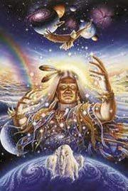
Pontos básicos da crença animista

Slide 11
1
A alma está ligada estreitamente ao corpo ou a alguma parte dele. E ainda vão mais longe ao afirmarem que a alma pode deixar o corpo momentaneamente sem que este faleça

Slide 12
2
Consideram a possibilidade de a alma ser comida, transportada e, em determinados casos substituída, consertada e até reformada

Slide 13
3
A individualidade não se detém na periferia de uma pessoa, devido ao entendimento de que a mentalidade funde-se ao próprio corpo com o que cresce sobre ele e com aquilo que sai dele: unhas, cabelos, secreções, urina, excrementos, lágrimas, esperma, etc.

Slide 14
4
Nesta modalidade religiosa também se aceita a realidade do dano que pode ser causado a uma pessoa, bastando, para tanto, que um desses elementos integrantes seja empregado em ritual de magia.

Slide 15
5
A morte do indivíduo, por conta desse conglomerado de possibilidades, faz que seus familiares queimem todos os utensílios que pertenciam ao falecido

Slide 16
6
Os mortos animistas são apegados à comida, à bebida e às homenagens. A mentalidade primitiva é convicta de que os mortos podem estar presentes ou ausentes, considerando ainda a possibilidade de que possam estar em vários lugares ao mesmo tempo

Slide 17
7
Esta “sociedade de mortos” está dividida em clãs, num contexto semelhante ao dos vivos. Da mesma forma que é possível uma reencarnação, também é aceita a tese de que alguns deles desapareçam definitivamente

Slide 18
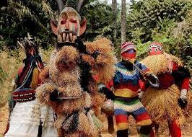
Os rituais animistas

Slide 19
1
Aceitam que forças místicas podem ser comparadas a espíritos, animando a natureza, logo, o homem pode exercer ação sobre esta mesma natureza (tal como exerce sobre os seres espirituais), por meio de palavras e gestos apropriados ao ritual, o que caracterizaria a magia

Slide 20
2
A “magia é a técnica e a matéria do animismo”. De acordo com esta fórmula, basta-nos tão-somente pronunciar as palavras apropriadas em voz alta, ou cantadas, para que se produzam efeitos como curas, por exemplo. Ou então, imitar um acontecimento para que o mesmo seja reproduzido

Slide 21
3
Os animistas são estimuladores do uso de talismãs, amuletos e objetos de feitiço, todos com inquestionável poder mágico. Os adornos só podem ser empregados como artefatos de enfeite se antes já tiverem produzido seus efeitos como agentes de rituais de magia

Slide 22
4
Existe a boa magia, praticada pelos chefes e pelos sacerdotes ou mesmo pelos feiticeiros. A magia má é praticada pelos nigromantes (leia-se necromantes) que, por seus encantamentos, podem provocar a enfermidade e até a morte

Slide 23
5
O meio de anular este ato é o “contrafeitiço”, que se daria pela invocação do “espírito do remédio”, para que este invalide o espírito da doença agindo sobre ele

